Slide 1
3.5 浮点数的表示与运算
3.5.1 浮点数的表示
浮点数的表示格式
规格化浮点数
浮点数的表示范围
3.5.2 浮点数的运算
浮点数的加减运算
浮点数的乘除运算

Slide 2
浮点数如何表示…
电子的质量 9×10⁻²⁸g
太阳的质量 2×10³³g ＝ 0.2×10³⁴
科学记数法
  让数据表示唯一，规格化
  N=10E×M 1≤|M|＜10
  N=2E×M 1≤|M|＜2
科学记数法利用幂和尾数表示浮点数
  数据范围更大，精度更高
  数据表示唯一

Slide 3
3.5.1 浮点数的表示
1.浮点数的表示格式
浮点数可表示为 N＝M×R^{E}
M为浮点数的尾数，是绝对值小于1的规格化二进制小数，用原码或补码形式表示。
E为浮点数的阶码，用移码或补码表示的整数。
R为阶码的底（隐含），通常R=2。

Slide 4
浮点数的表示格式
（1）字长分成阶码和尾数两部分。
① J Em-2…….E0 S D-1……D-(n-1)
阶符 阶码值 数符 . 尾数值
② S J Em-2 …….E0 D-1……D-(n-1)
数符 阶符 阶码值 . 尾数值
通常，阶码为补码或移码表示的定点整数，尾数为补码或原码表示的定点小数。

Slide 5
浮点数尾数的规格化
字长固定的情况下提高表示精度的措施：
1 增加尾数位数（但数值范围减小）。
2 采用浮点规格化形式。
规格化浮点数尾数M的绝对值应满足
½<=|M|<=1

Slide 6
  尾数原码规格化后,小数点后的第一位数一定要为1。
    正数的尾数应为0.1x….x ½<=M<1
    负数的尾数应为1.1x….x -1<M<=-½
  尾数补码规格化后，小数最高位与数符符号位相反。
    正数的尾数应为0.1x….x 1/2≦M<1
    负数的尾数应为1.0x….x -1/2 >M≥ -1
为什么尾数为负数，用补码表示时，规格化数取不到-1/2?
理论上，M可等于-1/2，但因［-1/2］_{补}＝11．10…0， ［-1］_{补}＝11．00…0。为便于判断是否规格化，不将-1/2列入规格化数，而将-1列入规格化数。

Slide 7
补码规格化的两种情况：
  1）右规：结果为01.x…x或10.x…x（溢出），此时将尾数右移以实现规格化表示。
  规则：尾数右移1位，阶码加1。
  2）左规：结果为00.0..01.....或11.1...10...时，此时将尾数左移以实现规格化表示。
  规则：尾数左移1位，阶码减1。
  练一练：01.1101 10.0001 11.1001 如何规格化？

Slide 8
例：设某机器用32位表示一个实数，阶码部分8位（含1位阶符），用定点整数补码表示；尾数部分24位（含数符1位），用规格化定点小数补码表示，基数为2。
1）求X=256.5 的第一种浮点表示格式
X=(256.5)₁₀ =+(100000000.1)₂ =+(0.1000000001 x 2⁺⁹ )₂
8位阶码为：（+9）补=0000 1001
24位尾数为：(+0.10 0000 0001)补
=0100 0000 0010 0000 0000 0000
所求256.5的浮点表示格式为：
0000 1001 0100 0000 0010 0000 0000 0000
用16进制表示此结果则为：(09402000)₁₆

Slide 9
2）求Y= -256.5 的第一种浮点表示格式
Y=-(256. 5)₁₀ =-(100000000.1)₂
=-0.1000000001 x2⁺⁹
8位阶码为：(+9)补=0000 1001
24位尾数为：(-0.10 0000 0001)补
=1.011 1111 1110 0000 0000 0000
所求-256.5的浮点表示格式为：
0000 1001 1011 1111 1110 0000 0000 0000
转化为16进制表示为(09BFE000)₁₆

Slide 10
浮点数的表示范围
典型值 | 浮点数编码 | 真值
 | 阶码k+1 尾数n+1 （移码） （补码）
绝对值最大负数 | 11…1 1.000…0 | 2 ×（-1）
绝对值最小负数 （规格化） | 00…0 1.011…1 | 2 ×(-2⁻¹ - 2^{-n}）
非零最小正数 | 00…0 0.10…00 | 2 ×（2⁻¹）
最大正数 | 11…1 0.11…11 | 2 ×（1- 2^{-n}）
2^{k}-1
-2^{k}
-2^{k}
2^{k}-1
浮点数的溢出―根据规格化后的阶码判断
  上溢—浮点数阶码大于机器最大阶码 中断
  下溢—浮点数阶码小于机器最小阶码 零处理

Slide 11
四种机器数表示方式比较（定点整数为例）
 | 原码 | 补码 | 反码 | 移码
0 | 0000 0000 1000 0000 | 0000 0000 | 0000 0000 1111 1111 | 1000 0000
– 2^{n-1} | — | 1000 … 0000 | — | 0000 … 0000
范围 | [1– 2^{n-1}, 2^{n-1} – 1] | [– 2^{n-1}, 2^{n-1} – 1] | [1– 2^{n-1}, 2^{n-1} – 1] | [– 2^{n-1}, 2^{n-1} – 1]
Notes:
11

Slide 12
负上溢
负下溢
正下溢
正上溢
负数区
下溢
正数区
0
最小负数
最大正数
2^{( 2k–1)}×( -1 )
最小正数
2^{( 2k–1)}×( 1 – 2^{–n})
2¹⁵ ×( -1 )
2^{- 2k} × 2^{–1}
2¹⁵ ×( 1-2^{–10})
2⁻¹⁶ × 2⁻¹
最大负数
–2^{–2k}×（ 2^{–1} +2^{–n} ）
–2⁻¹⁶×（ 2⁻¹ + 2^{–10}）
设 k = 4
n =10
Notes:
零处理是指把尾数和阶码均置为0.

Slide 13


IEEE 754 标准之父
80年代初，各机器内部浮点数表示还没有统一
相互不兼容，机器之间传送数据时很麻烦
1970年代后期, IEEE着手制定浮点数标准
1985年完成浮点数标准IEEE 754的制定，沿用至今
This standard was primarily the work of one person, UC Berkeley math professor William Kahan.
www.cs.berkeley.edu/~wkahan/
ieee754status/754story.html
Prof. William Kahan
Notes:
威廉凯亨 多伦多数学家 在计算机运算技术的发展方面做出了重要贡献

Slide 14
IEEE754标准
32浮点数 float
S(1bit) | E(23~30共8bit) | M(0~22共23bit)
64浮点数 double
S(1bit) | E(52~62共11bit) | M(0~51共52bit)
构成：阶码E，尾数M，符号位S
阶码和尾码的位数的分配实际是表示范围和精度的折衷
N = (−1)^{S} ╳ M ╳ 2e
阶码移码表示，偏移量127/1023，尾数原码表示，符号位放在第一位
  方便定点数逻辑比较浮点数大小

Slide 15
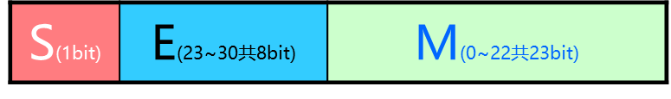
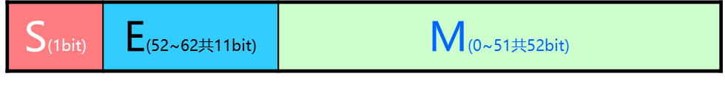
浮点数标准 IEEE754
规格化数(Normal) 指数真值e变成阶码E时，e=E-127
1≤e≤254/2046 (−1)^{s} × 1.M × 2^{E−127} (−1)^{s} × 1.M × 2^{E−1023}
非规格化数(Subnormal)
e=0 (−1)^{s} × 0.M × 2⁻¹²⁶ (−1)^{s} × 0.M × 2⁻¹⁰²²
尾数原码表示，表示区间对称
规格化数最高数字位恒为1，该位为隐藏位，可节约尾数数据位

Slide 16
32位单精度浮点数编码格式
符号位
阶码
尾数
表示
0/1
255
1xxxx
NaN Not a Number
0/1
255
非零 0xxxx
sNaN Signaling NaN
0
255
0
+∞
1
255
0
- ∞
0/1
1~254
M
(−1)^{S}× (1.M) ×2^{(E−127)}
0/1
0
M (非零)
(−1)^{S}× (0.M) ×2⁽⁻¹²⁶⁾
0/1
0
0
+0/-0
Notes:
小数部分的最高位是 the most significant bit of the significand
sNaN A为零 其余部分非零 Signaling NaN

Slide 17
浮点程序 例
main()
{
int a=1; a=a/0;
printf("a=%d",a);
return;
}
程序出错 Why？
main()
{
float a=1.0,b=-1.0;
a=a/0; b=b/0;
printf("a=%f b=%f",a,b);
return;
}
a=1.#INF00 b=-1.#INF00
a = 正无穷 b=负无穷
0 | 1 | 1 | 1 | 1 | 1 | 1 | 1 | 1 | 0 | 0 | 0 | 0 | 0 | 0 | 0 | 0 | 0 | 0 | 0 | 0 | 0 | 0 | 0 | 0 | 0 | 0 | 0 | 0 | 0 | 0 | 0
1 | 1 | 1 | 1 | 1 | 1 | 1 | 1 | 1 | 0 | 0 | 0 | 0 | 0 | 0 | 0 | 0 | 0 | 0 | 0 | 0 | 0 | 0 | 0 | 0 | 0 | 0 | 0 | 0 | 0 | 0 | 0
Notes:
整数除0，c语言中，没有内置的异常处理机制。在一些高级编程语言中，可以利用异常处理机制来捕获和处理除0错误。
Infinity 超出了计算机可以表示的浮点数的最大范围

Slide 18
浮点数的表示范围与精度
阶码越长，表示范围越大，精度越高 (规格化)
阶码相同，尾数越长，数据精度越高
浮点数扩大了数值表示的范围， 未增加表示数值的个数

Slide 19
float型与真值之间的变换流程
浮点数真值 十进制数N
N → (-1)^{s} × 2 ^{e} × 1.M
计算(-1)^{s} × 2 ^{e} × 1.M，按权展开
E = e + 127
e = E - 127
保存S、E、M
从32位二进制中提取S、E、M
单精度 float 32位二进制

Slide 20
IEEE754标准
例：若浮点数的754标准存储格式为(41360000)₁₆，求其浮点数的十进制数值。
解：将16进制数展开后，可得二制数格式为
0 100 00010011 0110 0000 0000 0000 0000
S 阶码(8位) 尾数(23位)
指数e=阶码-127=10000010-01111111=00000011=(3)₁₀
包括隐藏位1的尾数
1.M=1.011 0110 0000 0000 0000 0000=1.011011
于是有
x=(-1)^{S}×1.M×2e=+(1.011011)×2³=+1011.011=(11.375)₁₀

Slide 21
IEEE754标准（举例）
例：将数(20.59375)₁₀转换成IEEE754标准的32位浮点数的二进制存储格式。
解:①分别将整数和分数部分转换成二进制数：
20.59375=10100.10011B
②移动小数点，使其在第1，2位之间
10100.10011=1.010010011×2⁴
e=4
S=0, E=4+127=131=(100 00011)₂
③32位浮点数的二进制存储格式为：
0 10000011 01001001100000000000000=(41A4C000)₁₆

Slide 22
IEEE754标准（举例）
【2018统考真题】IEEE754单精度浮点格式表示的数中，最小的规格化正数是（）。
A.
B.
C.
D.

Slide 23
IEEE754标准（举例）
【2018统考真题】IEEE754单精度浮点格式表示的数中，最小的规格化正数是（A）。
A.
B.
C.
D.
移码的取值范围是1～254。取1时，得阶码值1-127=-126（127为标准规定的偏置值），尾数全取0。

Slide 24
3.5.2 浮点数的运算
设两规格化浮点数为：
X＝Mx×2 ^{Ex} ，Y＝My×2^{Ey}设E_{ｘ}<＝E_{ｙ}
X±Y＝(M_{ｘ}2^{Eｘ－Eｙ}±M_{ｙ})2^{Eｙ}，
加减运算的规则为：
①对阶
②尾数相加减
③规格化
④舍入
⑤判溢出

Slide 25
① 对阶
实质是使两数的小数点位置对齐，即两数阶码相等。对阶的原则是小阶向大阶看齐。
方法：
(1)求阶差△E＝E_{X}－E_{Y}
(2)保留大阶（作为和或差的阶）E＝max｛E_{X},E_{y} ｝
(3)小阶数的尾数右移｜△E｜位。
Notes:
为什么要小阶向大阶看齐：因为小阶码增大数值时，尾数部分右移舍去的是尾数的低位部分，只影响精度；若让大阶向小阶看齐，则尾数部分相应左移，使大阶数的尾数超出表示的范围，发生破坏符号位及尾数高位丢失的错误。

Slide 26
② 尾数相加减
求和就是对尾数进行定点加（减）运算，即：
Mx±My＝Mx

Slide 27
③ 规格化
规格化：尾数加减后，若结果不是规格化浮点数，还必须将尾数移位，使之成为规格化数，并相应调整阶码，这一过程叫做规格化。

Slide 28
④舍入
尾数右移时会丢失一些有效数据，可按计算机选定的舍入方法操作，常用的舍入法：
  0舍1入：类似”四舍五入”,丢弃的最高位为1,进1
  恒舍：截尾
  恒置1


Slide 29
⑤ 判溢出
  尾数溢出的处理方法：尾数右移，阶码加1。尾数右移时，最低位从最右端流出，并进行舍入处理。
  尾数进行规格化处理：尾数左移，阶码减1。
  阶码上溢，结果溢出。
  阶码下溢，则数值为0。

Slide 30
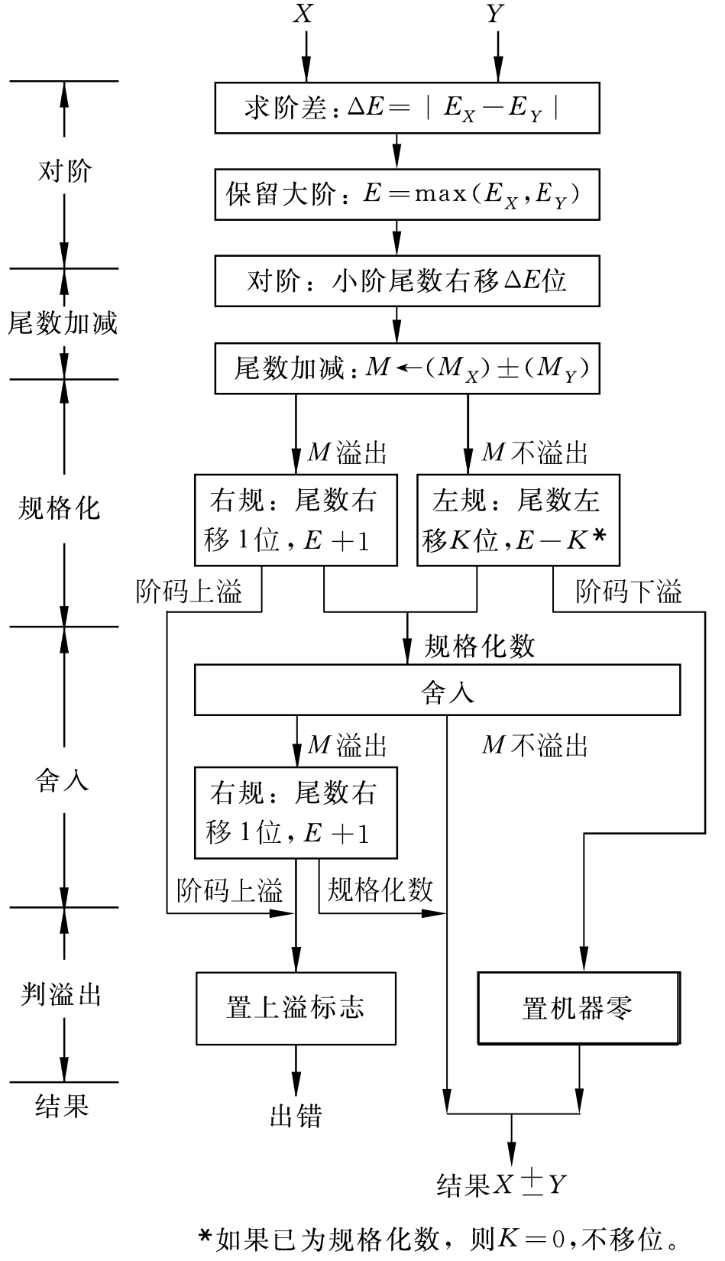

Slide 31
例： 浮点数X＝0.1101×2¹⁰,Y＝－0.1010×2¹¹ 求X+Y。
解：设采用补码，且尾数6位，阶码4位，均含双符号位，则
阶符 阶码 数符 尾数
X 00 10 00 1101
Y 00 11 11 0110
① 对阶
[△E]补＝EX－EY＝0010＋1101＝1111,
即△＝－1 X阶码小， M_{X} 右移1位，保留阶码E=0011。
∴ M_{X} =00.0110 1 下划线上的数是右移出去而保留的附加位。
尾数规格化后才能做第一步对阶！！！
②尾数相加/减
［M_{X}＋M_{Y}］_{补}＝［ M_{X} ］_{补}＋［M_{Y} ］_{补} ＝00.0110 1＋11.0110＝11.1100 1
③规格化
结果＝11.0010 ；左规，移2位，阶码-2，E=0011-0010=0001
④舍入 采用0舍1入法，无舍入。
⑤判溢出
阶码符号为00，未溢出，最终结果为
X＋Y＝－0.1110×2⁰¹

Slide 32
例 两浮点数X＝0.1101×2¹⁰,Y＝－0.1010×2¹¹ 求X-Y。
解：设采用补码，且尾数6位，阶码4位，均含双符号位，则
阶符 阶码 数值 尾数
X 00 10 00 1101
Y 00 11 11 0110
① 对阶 [△E]补＝EX－EY＝0010＋1101＝1111,
即△＝－1 X阶码小， M_{X} 右移1位，保留阶码E=0011。
∴ M_{X} =00.0110 1 下划线上的数是右移出去而保留的附加位。
②尾数相加/减
［M_{X} — M_{Y}］_{补}＝［ M_{X} ］_{补}＋［ — M_{Y} ］_{补} ＝00.0110 1＋00.1010＝01.0000 1
③规格化
结果 ＝00.1000 01 ；右规，移1位，阶码＋1，E=0011+0001=01 00
④舍入 采用0舍1入法，因丢失的最高位为0，无舍入。
⑤判溢出
阶码符号为01，上溢，出错。

Slide 33
3.5.2 浮点乘除法运算（自学）
1.乘法
若两规格化浮点数为：
X＝Mx×2^{Ex},Y＝My×2^{Ey}
则 X×Y＝(Mx×My)×2^{Ex}+^{Ey}
即乘积的尾数等于两乘数之积，阶码相加。

Slide 34
浮点乘法运算方法
X*Y=（Mx*My）*2^{（Ex+Ey）}
规则：
    检测操作数是否为0，若其中有一个操作数为0，则置结果为0；
    阶码相加，阶符相同的加可能会溢出，若溢出，则作溢出处理；(阶码一般是移码)
    尾数相乘；
    尾数乘积规格化,只有左规.
    舍入
      截断处理:无条件地丢掉正常尾数最低位之后的全部数值
      舍入处理:运算过程中保留右移中移出的若干高位的值,然而再按某种规则用这些位上的值修正尾数
    判溢出
?

Slide 35
乘法运算步骤
①判零并置结果数符 
检测操作数是否为零，如操作数中有一个为零，乘积必为零，也就无需做其他操作。只有两个操作数均不为零时，方可进行乘法运算。乘法结果的数符按同号相乘为正，异号相乘为负的规则确定。

Slide 36
②阶码相加并判溢出
如果阶码用补码表示，则阶码相加按常规补码加法进行。
如果阶码用移码表示，则因阶码本身已有一个偏移量2^{m}，故相加后偏移量将加倍。因此，移码相加后应作修正，即-2^{m}，改变符号位。
阶码相加有可能溢出。同号相加时，若为正阶码，则可能上溢；若为负阶码，则可能下溢。

Slide 37
③尾数相乘
对不同码制的数，可采用相应码制的定点乘法方案来实现，乘积的尾数等于两个相乘数的尾数之积。
浮点乘法包含两组定点运算，即定点整数阶码运算和定点小数的尾数运算。两组运算可以分步执行，以便共用一个加法器。如用软件实现，也可并行操作，以提高运算速度。通常，浮点运算部件也可设置一个专门的阶码加法器。

Slide 38
④规格化并判溢出
浮点乘法也有乘积结果的规格化、舍入及溢出判断等问题。
由于参加运算的数为规格化的数，因而乘积的尾数的绝对值必大于等于1/4，所以乘法的左规，最多只需左规1位。
［-1］补是有意义的，所以，当两数都为-1时，尾数相乘后，尾数的符号会出现01的情况（即尾数为01．0…0），此时应右规一位，浮点乘法中右规也只能是1位。
注意：规格化处理可能会引起溢出。

Slide 39
2.除法
若X＝Mx×2Ex,Y＝My×2^{Ey}，
则X÷Y＝(Mx÷My)×2Ex-^{E}y
即浮点除法运算是尾数相除，阶码相减。

Slide 40
①判零并置商的数符
检测操作数是否为零，如果被除数为零而除数不为零，商和余数均置成零，除法无需进行。若除数为零，则商为∞，引起上溢，置上溢中断标志，进行中断处理，除法不应进行。只有两个操作数均不为零时，除法才进行下去。商的数符置位规定与乘法相同。通常将判断被除数、除数是否为零的过程称为预置。

Slide 41
②尾数调整
就是要使｜被除数尾数｜＜｜除数尾数｜，即｜M_{X}｜＜｜M_{Y}｜。
对尾数来说，当被除数绝对值大于等于除数的绝对值（｜M_{X}｜≥｜M_{Y}｜）时，在定点除法运算中是不允许的（会溢出），但是在浮点运算中则是允许的。此时则需调整尾数，即MX右移一位，相应E_{X}+1。

Slide 42
③求阶差并判溢出
如果阶码用补码表示，则减后不需修正。
如果阶码用移码表示，由于偏置常数在求阶差的过程中丢失了，故需加上偏置常数2^{m}。
异号阶码相减，有可能发生溢出。

Slide 43
④尾数相除，得规则化商
尾数相除用定点小数除法进行。如果机器设置专门的阶码运算部件和尾数运算部件，则阶码运算与尾数运算可以同时进行，否则需分步执行。
尾数相除正好得规则化商。因两操作数均已规格化，即｜M｜≥1/2，相除后其商（尾数）的绝对值必然大于等于1/2，故无需左规。在进行尾数调整后，商的绝对值必然小于1，也不需要右规。因此，按上述操作产生的商不需要规格化处理。

Slide 44
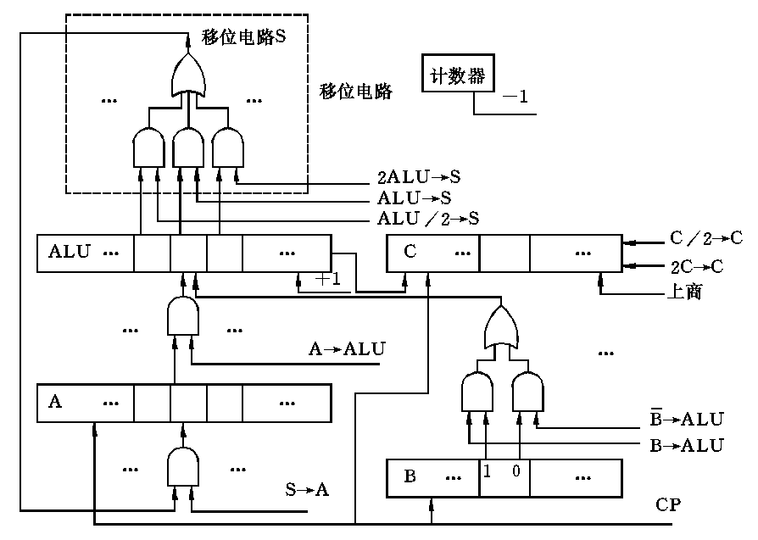
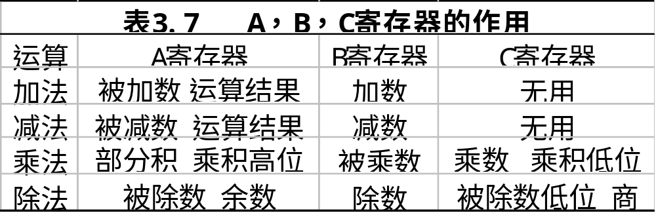
3.6 运算部件

Slide 45
8086的乘法指令：
  AX×OPAD=(DX),(AX)
8086的除法指令:
  (DX)(AX) ÷OPAD→商在AX, 余数在DX

Slide 46
浮点运算器
根据浮点运算算法，浮点运算器一般包括阶码运算和尾数运算两个部分。
阶码运算是一个定点整数运算部件；
尾数运算是一个定点小数运算部件。
Intel 80287支持80位浮点数运算，其中阶码16位，尾数64位。关键运算部件有：
  指数模块：通过指数总线从寄存器中获得运算的阶码，运算结果通过指数总线送回寄存器栈。
  算术运算部件：负责尾数的四则运算
  可编程移位器：尾数的移位。

Slide 47
下列关于浮点运算器的描述中正确的是（ ）。
A.浮点运算器可用阶码部件和尾数部件实现
B.阶码部件可实现加、减、乘、除四种运算
C.阶码部件可以进行相加、相减和比较操作。
D.尾数部件只进行乘法和减法运算
C

